Slide 1
CONTROLAR O PONTEIRO DO MOUSE UTILIZANDO O MOVIMENTO DE UM OLHO CAPTURADO ATRAVÉS DE UMA CÂMERA INFRAVERMELHA FIXA
Eduardo Henrique Sasse– Acadêmico
Paulo César Rodacki Gomes - Orientador
Notes:
Leitura do titulo

Slide 2
Roteiro
Introdução
Objetivos;
Fundamentação teórica;
Desenvolvimento da ferramenta;
Conclusão;
Extensões.
Notes:
Iniciaremos com uma breve introdução ao que motivou o trabalho e os objetivos que se espera alcaçar;
Passando pela fundamentação teórica, que apresenta as tecnicas abordadas
Entrando em desenvolvimento da ferramente teremos a apresentação dos diagramas, bibliotecas utilizadas e itens pontuais do desenvolvimento da ferramenta;
Ao término as conclusões a respeito do que foi desenvolvido e as extensões propostas.

Slide 3
Introdução
Inclusão social;
Benefícios tecnologia;
Formas de relacionamento;
Construção de conhecimento;
Movimento dos olhos;
Membros superiores debilitados;
  tetraplegia;
  distrofia muscular;
  amputação;
Interface de comunicação humano-computador (ferramenta)
  Monitoramento dos olhos;
  Detecção do movimento;
  Transferência do movimento;
Notes:
A sociedade que necessita ser mais permeável à diversidade e precisa buscar sempre caminhos que levem a de inclusão social de todos os indivíduos.
Indivíduos com deficiência tem se beneficiado com os avanços tecnológicos. A presença crescente das Tecnologias de informacao e comunicacao tem possibilitado diferentes formas de relacionamento entre esses individuos, além de contribuir fortemente na construção do conhecimento.
Em alguns casos de deficiencia é o piscar e o deslocamento horizontal e vertical dos olhos que são os últimos remanescentes da mobilidade corporal.
Existem diversas causas pelas quais os membros superiores podem estar incapacitados de exercer suas funções como, por exemplo, tetraplegia, distrofia muscular, doenças degenerativas, amputação ou até mesmo a ausência dos membros devido a causas naturais.
Diante do exposto, o presente trabalho propõe a construção de uma ferramenta, mais especificamente uma interface de comunicação humano-computador, que permita ao usuário movimentar o ponteiro do mouse utilizando um de seus olhos. Será utilizada uma câmera de vídeo para obtenção contínua de imagens dos olhos do usuário.

Slide 4
Objetivos do trabalho
Captar um vídeo de um usuário utilizando uma webcam;
Utilizar o flash infravermelho para gerar o efeito olhos vermelhos;
Detectar e demarcar o olho;
Detectar e demarcar a pupila do olho;
Calcular a proporção entre o movimento do olho e do ponteiro do mouse e mapear o movimento do olho para o ponteiro do mouse;
Perceber alteração no estado do olho (aberto ou fechado) para caracterizar o click simples.
Notes:
Leitura dos objetivos.

Slide 5
Fundamentação teórica

Slide 6
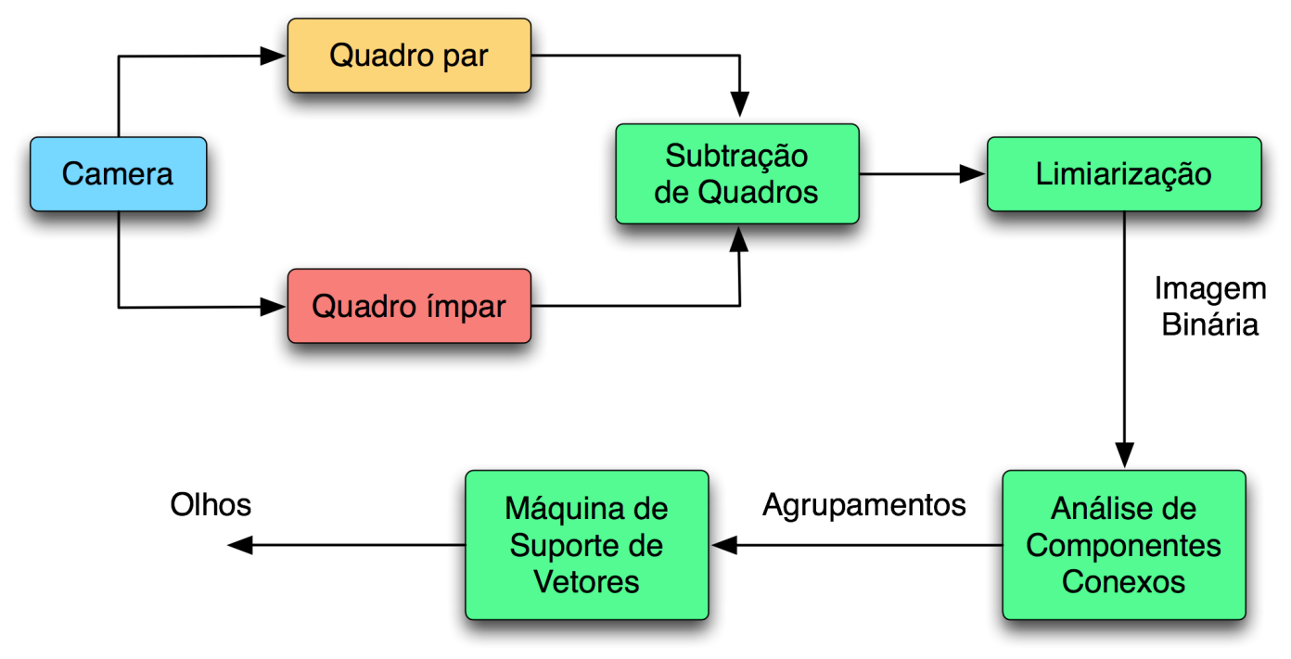
Método de Detecção
Premissas
  Detecção em tempo real;
  Baixa complexidade computacional;
Técnicas
  Detecção e rastreamento;
  Efeito Olhos-Vermelhos;
  Iluminação infravermelha;
  Subtração de quadros;
  Reconhecimento de características;
Notes:
A detecção em tempo real é o primeiro e mais importante passo na construção de uma interface de comunicação através da direção e movimentos dos olhos. Para suportar este primeiro passo e trabalhar em um ambiente de elevado nível de processamento paralelo, como o atual, os algoritmos de detecção devem ser de baixa complexidade computacional.
Para um robusto rastreamento ocular sob condições variáveis de iluminação e diferentes orientações da face aplica-se o reconhecimento de características dos olhos juntamente com a iluminação infravermelha. Combinando os pontos fortes de diferentes técnicas complementares, a fim de superar as suas deficiências, o método utiliza a iluminação infravermelha para produzir o efeito olhos vermelhos.
A detecção dos olhos é realizada pelo efeito olhos vermelhos. A idéia é capturar imagens sucessivas alternando iluminação comum com iluminação com luz infravermelha da cena. Assim, em um quadro da cena captura-se o rosto do usuário tendo-se a pupila sob iluminação infravermelha, gerando a pupila clara, e no quadro seguinte quando a iluminação infravermelha é trocada pela comum, a pupila aparece escura. As imagens dos dois quadros são então subtraídas a fim de remover o fundo. Após, aplica-se o nivelamento e posteriormente é feita análise dos componentes conexos para demarcação de regiões de interesse na imagem. Após esse processo é então aplicado o reconhecimento de padrões através de SVM. A Figura 1 apresenta uma visão geral do módulo de detecção.

Slide 7
Visão computacional
Conceito
  Conjunto de técnicas;
  Interpretar imagens;
  Estrutura de dados semântica.
Aquisição de imagens
  Dois elementos;
  CCD (Charge Coupled Device);
  Elemento digitalizador.
Pré-processamento
  Imagem com imperfeições;
  Operações de baixo nivel;
  Aprimorar a qualidade.
Notes:
Define-se a visão computacional como o “conjunto de métodos e técnicas através dos quais sistemas computacionais podem ser capazes de interpretar imagens”.
Esta interpretação de uma imagem pode ser definida, em termos computacionais, como a transformação de um conjunto de dados digitais representando uma imagem em uma estrutura de dados descrevendo a semântica deste conjunto de dados em um contexto qualquer.
CCD
Dois elementos são necessários para obtenção de uma imagem digital. O primeiro é um dispositivo físico que seja sensível a uma banda do espectro (raios X, ultravioleta, visível, ou banda infravermelha).
Um sensor CCD para captação de imagens é formado por um circuito integrado contendo uma matriz de capacitores acoplados. Os CCDs são utilizados em fotografia digital, imagens de satélites, equipamentos médico-hospitalares (como por exemplo, os endoscópios), e na astronomia (particularmente em fotometria, óptica e espectroscopia UV e técnicas de alta velocidade) (DISPOSITIVO.., 2010).
O segundo é o elemento digitalizador, que converte a saída do meio físico para uma forma digital. Pode representar desde um meio sensível à saída, como o filme de uma câmera fotográfica até um software que processe a saída e gerencia as ações a serem realizadas.
Pré-processamento
A imagem resultante do processo de aquisição pode apresentar diversas imperfeições, tais como presença de pixels ruidosos, contraste e/ou brilho inadequado, sendo corrigidos por operações de baixo nivel como melhoramento de contraste, remoção de ruído, regiões de interesse. A função da etapa de pré- processamento é aprimorar a qualidade da imagem para as etapas subseqüentes.

Slide 8
Reconhecimento de Padrões
Reconhecimento de padrões
    Conjunto de técnicas;
  Identificação semelhanças.
Problemas típicos
  Objeto contido;
  Apresenta característica.
Máquinas de Vetores de Suporte - SVM
  Técnica de aprendizado de maquina;
  Comparável/Superior RNA;
  Conclusões genéricas de conjunto de exemplos;
  Aprendizado supervisionado;
  Aprendizado não-supervisionado.
Notes:
Reconhecimento de Padrões
Reconhecimento de padrões utilizam um conjunto de técnicas que busca identificar semelhanças.
Problemas típicos no reconhecimento de padrões em imagens é inicialmente saber se a imagem contem o objeto que se deseja reconhecer, sua posição e proporção;
SMV
SVMs é uma técnica de aprendizado que vem recebendo crescente atenção entre as técnicas de aprendizado de maquina. Os resultados da aplicação dessa técnica são comparáveis e muitas vezes superiores aos obtidos por RNAs.
As técnicas empregam um princípio de inferência denominado indução, no qual obtém-se conclusões genéricas a partir de um conjunto particular de exemplos.
No aprendizado supervisionado tem-se a figura de um professor externo, o qual apresenta o conhecimento do ambiente através de um conjunto agrupado de exemplos. O algoritmo extrai a representação do conhecimento a partir desses exemplos sendo capaz de produzir saídas corretas para novas entradas não apresentadas previamente.
No aprendizado não-supervisionado não há a presença de um professor, ou seja, não existem exemplos rotulados. O algoritmo se encarrega de agrupar as entradas segundo uma medida de erro máximo.

Slide 9
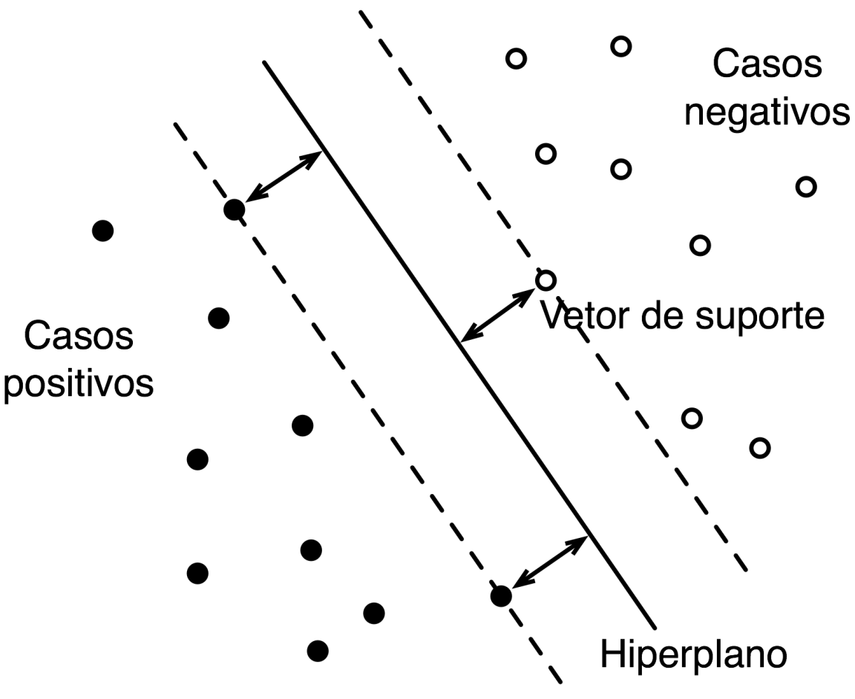
Reconhecimento de Padrões
Máquinas de Vetores de Suporte - SVM
  Pontos em um espaço multidimensional;
  Hiperplano separa classes;
  Vetores de suporte;
  Tipos de margem;
    Rigida;
    Suaves.
  Função kernel;
  Outliers.
Notes:
No aprendizado supervisionado a técnica consiste em definir uma série de pontos em um espaço multidimensional e encontrar um hiperplano ótimo que separe estes pontos em classes diferentes.
Os valores próximos ao hiperplano são considerados vetores de suporte como pode ser visto na Figura. O hiperplano é definido por balancear as distancias entre os vetores positivos e negativos a fim de obter o melhor balanceamento de treino com os dados
Vetores de suporte: dados mais informativos do conjunto de treinamento, pois somente eles participam na determinação da equação do hiperplano separador.
Dificil encontrar aplicações cujos dados sejam linearmente separáveis. Isso se deve a diversos fatores, entre eles a presença de ruídos e outliers ou à própria natureza do problema, que pode ser não linear.
Margens rígidas são estendidas para lidar com conjuntos de treinamento mais gerais. Para realizar essa tarefa, permite-se que alguns dados possam violar a restrição rígida com a introdução de variáveis de folga.
Funções Kernel são capazes de mapear o conjunto de dados em diferentes espaços, fazendo com que um hiperplano possa ser usado para fazer a separação.
Os outliers são exemplos muito distintos dos demais presentes no conjunto de dados. Esses dados podem ser ruídos ou casos muito particulares, raramente presentes no domínio

Slide 10
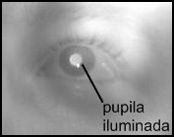
Visão do Olho sobre Iluminação Infravermelha
Radiação Infravermelha
  Não ionizante;
  Região do espectro entre 3x10¹¹ Hz e 4x10¹⁴ Hz;
      Próximo de 780nm até 2500nm;
  Não é visível pelo olho humano (400nm até os 700nm);
  Córnea reflete a luz;
  Efeito olhos-vermelhos.
Notes:
A radiação infravermelha é uma radiação não ionizante na porção invisível do espectro. Sua região estende-se dos 3x10¹¹ Hz até aproximadamente aos 4x10¹⁴ Hz. O infravermelho esta subdividido em três regiões, o próximo (de 780nm até 2500nm), chamado assim justamente por estar proximo ao espectro visivel humano que se estende 400nm até 700nm.
Ao se iluminar o olho com luz infravermelha a córnea reflete esta luz, produzindo o mesmo efeito conhecido como olhos vermelhos, muito comum em fotos produzidas com o uso de flash. Como pode ser visto na Figura este fenômeno produz pupilas com alto brilho em imagens em tons de cinza.

Slide 11
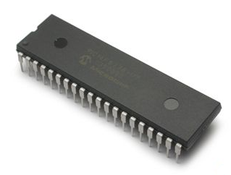
Microcontroladores
Microcontrolador
  Circuito integrado;
    Microprocessador;
    Periféricos essenciais;
  Baixo custo;
  Programáveis;
  Baixo consumo de energia;
  Interface entrada/saida RS232 e USB.
C para Microcontroladores
  Linguagem de alto nível e estruturada;
  Bibliotecas de funções.
Fundamentação teórica → Conceitos básicos → Visão computacional
Notes:
Microcontrolador é um circuito integrado composto por um microprocessador e dispositivos periféricos essenciais como memória de programa e de dados; e também periféricos acessórios como interfaces de entrada e saída de dados.
São equipados com diversos circuitos eletrônicos tais como conversor analógico digital, temporizadores, comparadores, interfaces de comunicação, geradores de pulsos, entre outros.
São muito populares devido ao seu baixo custo o que os torna soluções viáveis para vários projetos. Por serem programáveis podem ser utilizados nas mais diversas aplicações em sistemas embarcados, como celulares, eletrodomésticos, equipamentos de automação industrial, relógios, alarmes entre outros.
Além de terem o baixo custo como vantagem ainda consomem pouca energia, são portáteis, eliminam a necessidade de muitos componentes externos, podem ser reconfigurados com facilidade e necessitam de pouco tempo para o desenvolvimento.

Slide 12
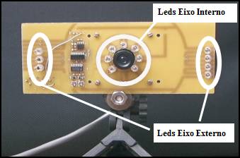
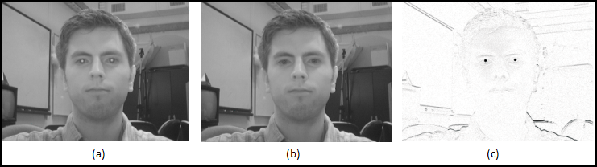
Trabalhos correlatos
Detecção e rastreamento dos olhos através de suas propriedades fisiológicas, dinâmicas e aparentes(ESSA, FLICKNER E HARO, 2000)
  Detecção de fadiga;
  Tempo real;
  Numero de piscadas;
  Câmera infravermelha;
  Dispositivo Flash Infravermelho;
  Subtração de quadros;
  Técnicas
    Limiarização;
    Analise do Histograma;
    PCA - Principal Component Analysis;
    Filtro de Kallman.
Notes:
O trabalho teve como objetivo desenvolver uma ferramenta para detecção de fadiga, que operasse em tempo real para capturar o maior numero de piscadas possiveis, para assim induzir se um momento de sonolência esta proximo.
Foi utilizada uma camera infravermelha e um dispositvo flash foi desenvolvido, este presente na imagem superior. A camera posicionada no centro, e dois conjuntos de leds posicionados de forma estratégica.
O principal efeito se da pela subtração de quadros, como pode ser visto na figura inferior onde a imagem produzida destaca a região da pupila.
Entre as técnicas utilizadas se destacam a limiarizacao, analise do histograma, pca e o filtro de kallman.

Slide 13
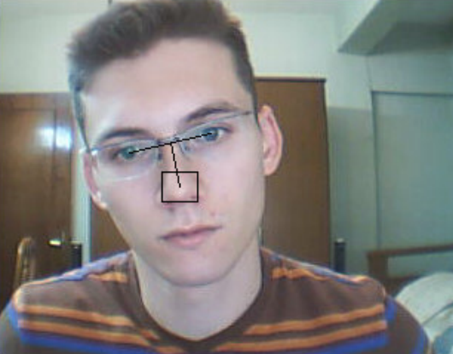
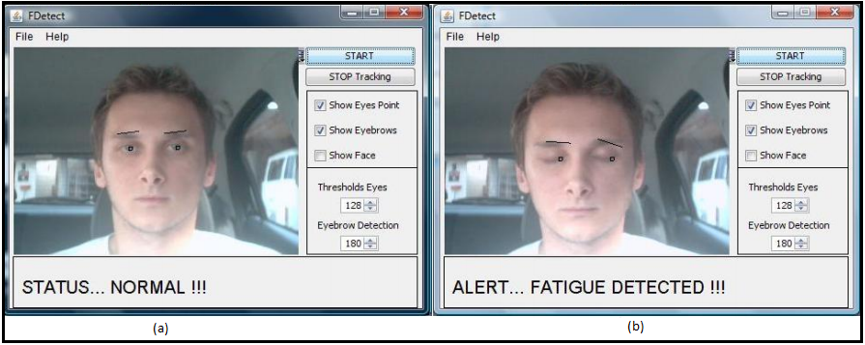
Trabalhos correlatos
Projeto Visage (RESTOM, 2006)
  Rosto como interface Homem-Computador;
  Ponta do nariz;
  Click através dos olhos;
  webcam;
  Técnicas
    Transformada de Hough;
    Analise do Histograma;
    SSR Filter;
    Reconhecimento com SVM;
Ferramenta para detecção de fadiga em motoristas baseada na monitoração dos olhos (DATTINGER, 2009)
  Detecção de fadiga;
  Baseado no Visage (RESTOM, 2006);
  Detecção de olhos fechados;
Notes:
O projeto visage propôs a utilização do rosto do usuario como uma interface de comunicacao humano-computador. Onde a ponta do nariz tem o movimento transferido para o ponteiro do mouse e o piscar dos olhos representam o click esquerdo e direito proporcionalmente.
Foi utilizada uma webcam comum.
As principas tecnicas Transformada de Hough; Analise do Histograma; filtro SSR para determinar a região destinada ao reconhecimento com SVM;
O tcc do dattinger utilizou o projeto Visage como uma biblioteca a fim de desenvolver uma ferramenta para detecção de fadiga. A principal contribuição foi a melhora do algoritmo de detecção de olhos fechados.

Slide 14
Desenvolvimento da ferramenta

Slide 15
Principais requisitos
Captar o vídeo do usuário utilizando uma webcam (RF);
Adaptar webcam a ser sensível ao espectro infravermelho (RF);
Desenvolver o dispositivo flash (RF);
Identificar a pupila (RF);
Verificar se o usuário realizou o click simples ao piscar uma vez (RF);
Disponibilizar uma interface para permitir o acompanhamento do processo de reconhecimento e movimentação do olho (RF);
Implementar a ferramenta utilizando a tecnologia Java (RNF);
Notes:
Leitura

Slide 16
Principais requisitos
Utilizar a biblioteca gráfica ImageJ (IMAGEJ, 2010) (RNF);
Utilizar a biblioteca de aprendizagem de maquina LibSVM (LIBSVM, 2010) (RNF);
Utilizar a porta de comunicação USB para comunicação com o dispositovo flash e a biblioteca de comunicação RXTX (RXTX, 2010) (RNF);
Utilizar ambiente de programação Eclipse (RNF).
Notes:
Leitura

Slide 17
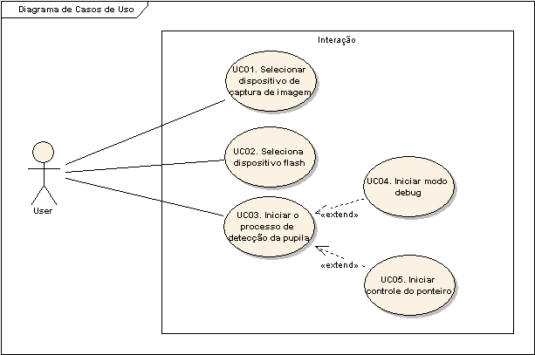
Diagrama de casos de uso
Notes:
O sistema deve permitir a Selecão de um dispositivo de captura de imagem, no caso uma webcam devidamente conectada.
Logo após deve ser selecionada a porta de comunicação a qual o dispositivo flash esta conectada.
Satisfeitas as condicoes acima é possivel iniciar o pocesso de detecção da pupila, que inicia o processo de streamming e a comunicação com o dispositivo flash.
Após iniciar este processo é possivel iniciar o modo debug, que apresenta os passos do processo. Também é possivel então iniciar o processo de transferencia do moviento dos olhos para o ponteiro do mouse.

Slide 18
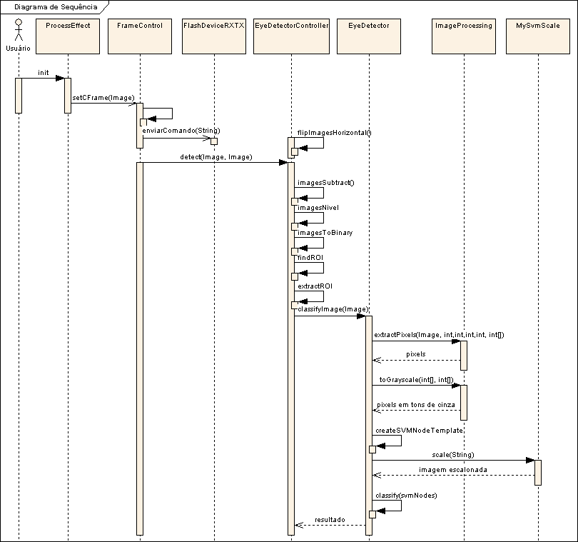
Diagrama de seqüência
Notes:
A classe ProcessEffect faz o papel de codec ficando entre a entrada e saída do buffer de vídeo. Cada quadro que passa pelo codec é enviado ao processo FrameControl através do método setCFrame. Este processo é responsável por controlar a recepção dos quadros devidamente sincronizado com o dispositivo flash, inclusive é este processo o responsável pelo acionamento e desligamento do dispositivo flash de acordo com a necessidade de quadro, através de sua controladora a classe FlashDeviceRXTX pelo método enviarComando(xxx);.
Após obter um quadro par e outro impar estes são encaminhados para a EyeDetectorController onde o processamento de imagens é realizado como a subtração de quadros imagesSubtract(), nivelamento imagesNivel(), binarizacao imagesToBinary(), definicão das regiões extractROI() de interesse estas então encaminhadas a classe EyeDetector através do método classifyImage(). É realizada a extração de pixels para uma matriz unidimensional extractPixels(), é aplicado o toGrayscale() utilizado nas imagens de treinamento.
São criados então os SVMNodes que representam o objeto padrão de entrada para a SVM. É realizado o escalonamento recomendado nos dados e por fim enviado ao método de classificação destes dados que tem seu resultado retornado a EyeDetector.

Slide 19
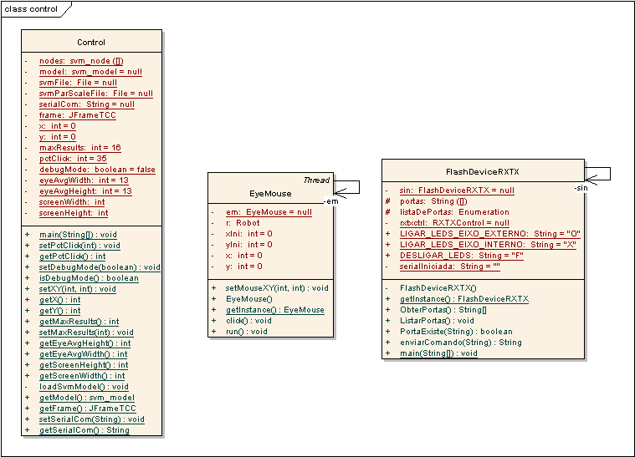
Diagrama de Classes
Pacote control
Desenvolvimento da ferramenta → Especificação → Diagrama de classes
Notes:
O pacote control contem as classes Control, EyeMouse e FlashDeviceRXTX todas responsaveis por controlar partes do sistema.
A classe Control é o ponto de inicio do sistema e contem os parametros necessarios para seu funcionamento.
EyeMouse controla a interação com o ponteiro do mouse. O método setMouseXY realiza esse processo.
A classe FlashDeviceRXTX é responsavel pela comunicacao com o dispositivo flash através de comando pré-definidos. O envio é feito através do metodo enviar comando.

Slide 20
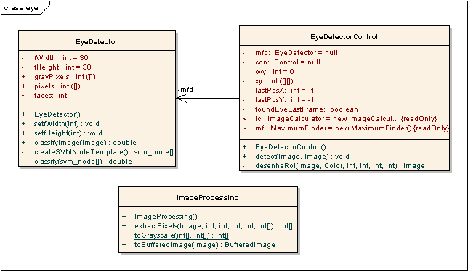
Diagrama de Classes
Pacote eye
Notes:
O pacote eye contem as classes EyeDetector, EyeDetectorControl e ImageProcessing.
EyeDetectorControl recebe as imagens par e impar sendo responsavel por todos processamentos de imagem.
A classe EyeDetector contem os métodos de classificação de imagens como o classifyImage()
A classe ImagemProcessing traz o métodos de extração de pixel e convesão de escala adaptados do projeto visage.

Slide 21
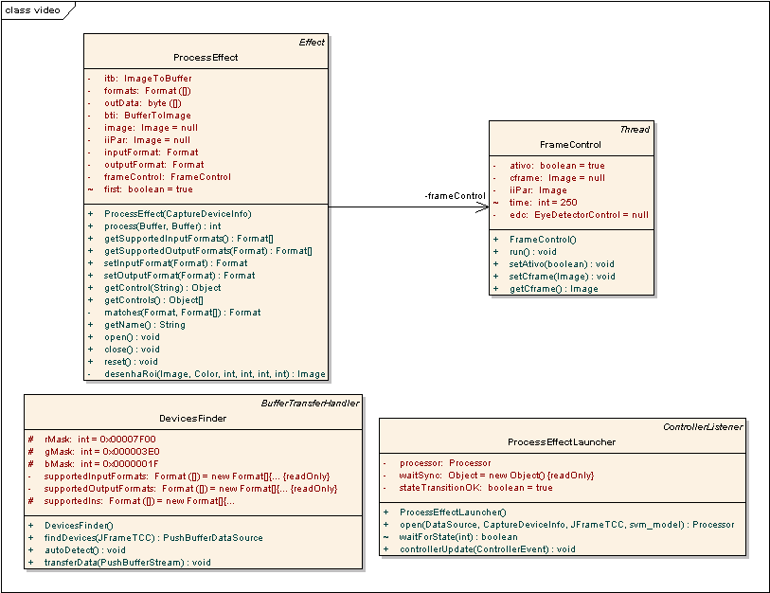
Diagrama de Classes
Pacote video
Notes:
A classe video contem as classes ProcessEfect, FrameControl, DeviceFinder e ProcessEfectLauncher.
Como já visto a ProcessEfect faz o papel de codec onde através do método process() é recebido um objeto para o buffer de entrada e outro para o de saida.
Classe FrameControl extende de uma Thread e recebe os frames através do método setCFrame.
A classe DeviceFinder responsavel pela deteccao da camera e ProcessEffectLaunche inicia codec.

Slide 22
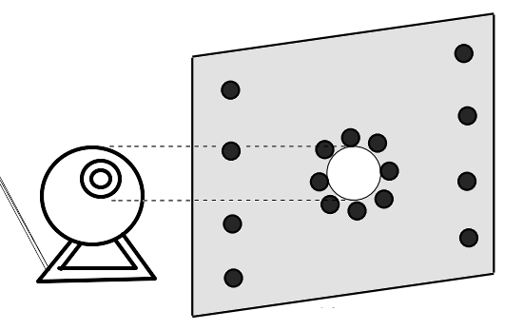
Implementação
Sistema flash
  16 LEDs infravermelhos;
  Eixo óptico da câmera;
  Equilibrio da iluminação
Notes:
O sistema flash infravermelho foi concebido com as seguintes caracteristicas.
A utilizacao de 16 LEDs infravermelhos, separados em 2 grupos iguais sendo um o mais proximo possivel do eixo óptico de uma webcam, a fim de gerar pupilas de alto brilho.
Os demais foram posicionados distantes do eixo optico afim de não gerar este efeito, e sim equilibrar a ilunição que incede sobre o usuário.

Slide 23
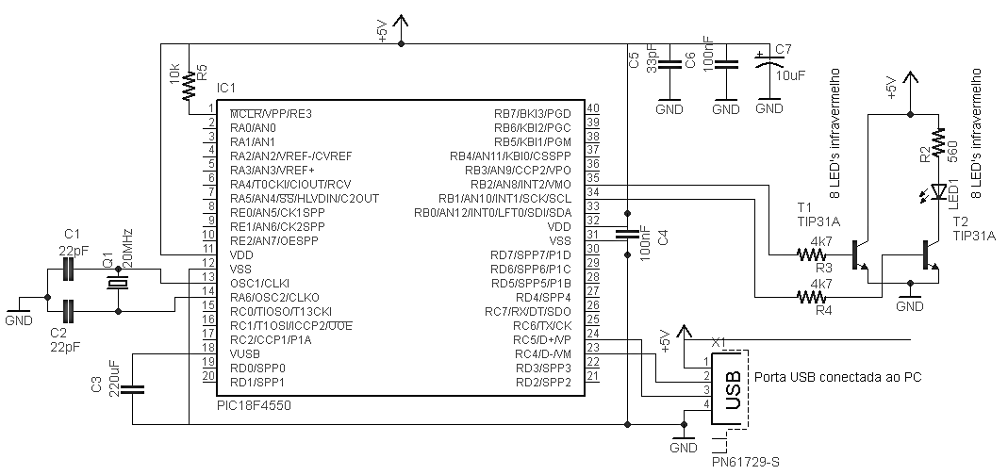
Implementação
Dispositivo flash
  Projeto do circuito.
Notes:
O circuito apresenta 16 LEDs infravermelhos divididos em dois grupos de oito.
Para alimentação dos LEDs direcionou-se os +5 Volts, entregues pela porta USB, diretamente ao conjunto. A ação de ligar e desligar os LEDs fica a cargo dos dois transistores TIP31A, que possuem sua base conectada as portas B1 e B2.
O oscilador, responsável por gerar o clock de entrada no circuito, utiliza um cristal de 20 MHz e dois capacitores cerâmicos de 22pF. Para eliminação de ruídos e estabilização o circuito, utilizou-se um capacitor eletrolítico de 10uF e dois capacitores cerâmicos, um de 10pF e outro de 100nF, ligados em paralelo.
A entrada Vusb realiza a alimentação dos resistores pull-up para a detecção da velocidade da transmissão USB, isto é, detecta se o dispositivo opera em full speed device ou em low speed device. A não ativação desta função provoca também como regulador interno de tensão para o dispositivo USB. O valor recomendado é de 220nF para o capacitor conectado a porta Vusb

Slide 24
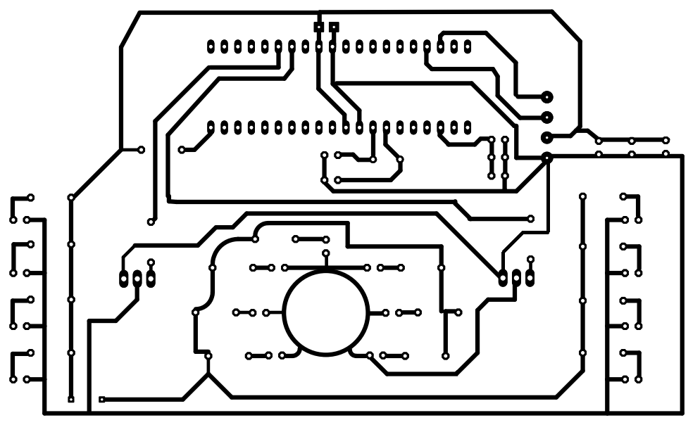
Implementação
Dispositivo flash
  Circuito elétrico.
Notes:
O circuito elétrico envolve todas as conexões, simuladas ou não. A estrutura da construção física do circuito varia conforme disponibilidade de espaço, confecção de trilhas, colocação de componentes e conectores.
A construção física da placa foi realizada em uma placa de fenolite, onde esta imagem foi transferida para a superficie de cobre da placa de fenolite, e através do processo de corrosão com percloreto de ferro foram definidas as trilhas segundo a imagem.

Slide 25
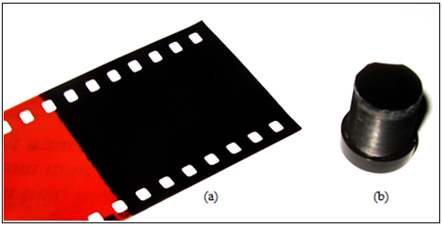
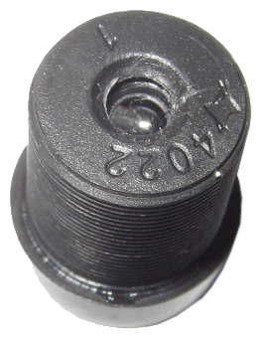
Implementação
Adaptação da webcam
  Sensores CCD são sensíveis a luz visível e infravermelha;
  Remoção do filtro anti-infravermelho;
  Inclusão do filtro pró-infravermelho.
Notes:
A webcam adaptada levou em consideração o fato de que todo dispositivo CCD é naturalmente sensível ao espectro infravermelho, porem devido a saturação das imagens foi inserido um filtro que impede o infravermelho de ser captado.
Para adaptar a camera foi preciso quebrar este filtro que se localiza logo após a lente na camera adaptada.
Temos então uma imagem muito saturada, da mesma forma, porem de maneira contraria, é preciso inserir um filtro que permita apenas a passagem da iluminação infravermelha. Para tal pode-se utilizar a parte escura de filmes fotograficos. Recomenda-se duas camadas.

Slide 26
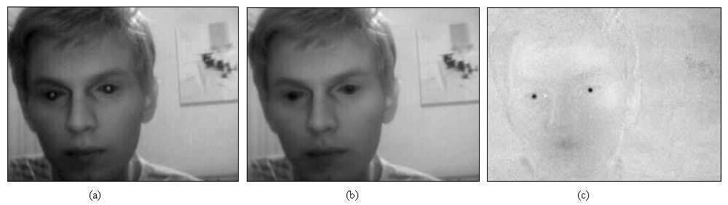
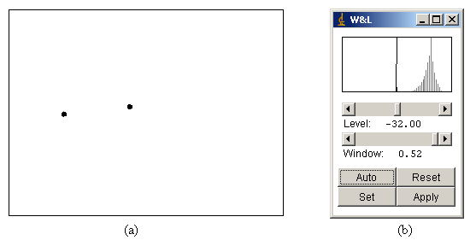
Implementação
Processamento de imagens
  Subtração de quadros;
  Image Calculator – IMAGEJ;
  Nivelamento;
  Binarização;
  ROI – Find Maxima;
Notes:
O processamento de imagens entra na subtração dos quadros, onde é utilizada a biblioteca IMAGEJ e sua função IMAGE CALCULATOR.
O nivelamento destaca apenas os pixels de menor intensidade que representam a cor escura, cmo pode ser visto mesmo com a região da boca não equilibrando tão bem a imagem e gerando uma area mais escura ela não interferiu surgindo como um falso olho.
Após o nivelamento é realizada a limiarização, pois mesmo que não sejam visiveis alguns pixeis de ruidos podem estar presentes após o nivelamento.
São demarcadas as regiões de interesse através do Find Maxima (imageJ) e as imagens são encaminhadas para classificação.

Slide 27
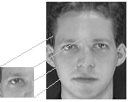

Implementação
Reconhecimento de padrões
  LibSVM;
  Database of Faces (CAMBRIDGE, 2009);
  Extração da região dos olhos;
  Padrão de entrada da LibSVM
-1 1:0.4196078431372549 2:0.4352941176470588... 900:0.5176470588235295 -1 1:0.5607843137254902 2:0.5529411764705883... 900:0.6705882352941176 ... 1 1:0.4549019607843137 2:0.4196078431372549... 900:0.7764705882352941 1 1:0.1529411764705882 2:0.1764705882352941... 900:0.7568627450980392 ...
Notes:
Para SVM foi utilizada a biblioteca libSVM de distribuição livre.
Para montar a base de treinamento da libSVM foi utilizado um banco de faces o Database of Faces de CAMBRIDGE de onde foi preciso obter um recorte de 30x30 pixels que tivesse como centro aproximado a pupila do olho.
Foi adaptado o algoritmo de deteção visage para iterar sobre um banco de imagens e extrair imagens do olho direito e esquerdo. As imagens falsas foram obtidas com posicoes definidas.
Padrão SVM
O padrão de entrada svm traz o identificador da classe, no caso -1 para as imagens que representem o olho, e 1 para imagens de outras partes. O restante são os 900 pixels.

Slide 28
Implementação
Reconhecimento de padrões
  Classificação da imagem de entrada.
public double classifyImage(Image eyeImg) { pixels = new int[fWidth * fHeight]; grayPixels = new int[fWidth * fHeight]; // transfere os pixels para uma array unidimensional pixels = ImageProcessing.extractPixels(eyeImg, 0, 0, fWidth, fHeight, pixels); // faz a conversão para grayscale e transfere os pixels para uma array unidimensional grayPixels = ImageProcessing.toGrayscale(pixels, grayPixels); // Carrega o array template que sera utilizado no processo de classificação svm_node[] template = createSVMNodeTemplate(); // Prepara entrada para o algoritmo que escala os dados String toScale = "0 "; for (int i = 0; i < 900; i++) toScale += ((i + 1) + ":" + template[i].value + " "); svm_node[] templateScaled = null; try { templateScaled = MySvmScale.scale(toScale); } catch (IOException e) {...} // Realiza o processo de classificação double result = classify(templateScaled); return result;}

Slide 29
Resultados e discussão
Taxa de acerto se mostrou muito favorável;
Escalonamento;
Velocidade comunicação com dispositivo flash;
Velocidade de acionamento dos LEDs;
Posicionamento do usuário
Notes:
Taxa de acerto do reconhecimento foi muito boa, indivíduos de diversas idades testaram a ferramenta e o índice de acerto foi muito bom. Em alguns casos a região da boca representou um falso positivo, porem em comparação o nivel de semelhança foi muito proximo a mediana, ou seja 0;
Um dos gargalos no processo de classificacao foi o algoritmo de escalonamento que se mostrou muito demorado, este passo é dispensavel porem tende a reduzir a acurracia no reconhecimento;
Os LEDs utilizados no projeto Detecção e rastreamento dos olhos através de suas propriedades fisiológicas, dinâmicas e aparentes(ESSA, FLICKNER E HARO, 2000) não foram encontrados para compra, utilizou-se então leds convencionais tipicamente utilizados em iluminação infravermelha de cameras de segurança. Porem estes LEDs apresentam um tempo de acionamento e desligamento muito elevado, longe dos 50ns dos LEDs utilados no projeto de ESSA, FLICKNR e HARO.
O posicionamento do usuario é muito importante pois o execesso de iluminação na ponta do nariz quando este esta proximo demais a camera, proximada inferior a 30 cm pode gerar uma diferenca muito grande nas imagens subtraidas.

Slide 30
Condições adequadas
Fonte de luz posicionada superior, a frente ou traseira;
Ângulo máximo de 30 graus;
Mínimo de 20 frames por segundo;
Distância do dispositivo ente 40 e 90 cm;
Atenção para reflexo na utilização de óculos;
Notes:
Os testes mostraram que um fonte de luz posicionada superior, a frente ou traseira gera melhor funcionamento a ferramenta.
Como o ângulo de abertura dos LEDs chaga no maximo a 30 graus é o limite de distancia do ângulo de afastramento do eixo optico.
A taxa de fames ideal é 30 fps, porem até 20 frames o funcionamento é satisfatorio.
O usuario deve se posicionar a uma distanca de 40 a 90 cm e ater ao reflexo na lente do oculos ou outros materiais que possam gerar forte interferencia no brilho médio da imagem.

Slide 31
Conclusão
Possibilitou desenvolver uma ferramenta capaz de monitorar a região dos olhos;
Tempo de resposta viável, com exceção aos LEDs;
Ferramenta eficaz quando as condições mínimas de operação são atendidas;
Mais testes necessários para o aprimoramento;
Objetivos em geral foram alcançados.
Notes:
Possibilitou desenvolver uma ferramenta capaz de monitorar a região dos olhos tendo um tempo de reconhecimento viavel, com execão aos LEDs utilizados.
Ferramenta eficaz quando as condições mínimas de operação são atendidas;
Mais testes necessários para o aprimoramento;
Objetivos em geral foram alcançados

Slide 32
Extensões
Melhora no desempenho no algoritmo svm-scale;
Utilização de LED de altíssima velocidade;
Melhora no precisão do movimento e na acurácia da detecção do click;
Utilização do Filtro de Kalman;

Slide 33
Obrigado!
“Se quiser derrubar uma árvore na metade do tempo, passe o dobro do tempo amolando o machado.”
Provérbio Chinês

